Slide 1
MENJUNJUNG
PERINTAH
21 April 2017 / 24 Rejab 1438

Slide 2
ٱلحَمْدُ لِلَّهِ رَبِّ ٱلْعَالَمِيْنَ
وَالْعَاقِبَةُ لِلْمُتَّقِيْنَ
وَلاَ عُدْوَانَ إِلاَّ عَلَى الظَّالِمِيْنَ

Slide 3
أَشْهَدُ أَنْ لاَ إِلَهَ إِلاَّ اللهُ وَحْدَهُ لاَ شَرِيْكَ لَهُ، وَأَشْهَدُ أَنَّ سَيْدَنَا وَحَبِيْبَنَا مُحَمّدًا نَبِيَّ الْهُدَى، أَرْسَلَهُ اللَّهُ رَحْمَةً لِلْعَالَمِيْنَ، وَإِمَامًا لِلْأَنبِيَاءِ وَالمُرسَلِينَ وَسَيِّدًا لِلأَوَّلِينَ وَالآخِرِينَ

Slide 4
اَللَّهُمَّ صَلِّ عَلَى سَيِّدِنَا مُحَمَّدٍ وَعَلى آلِهِ وَصَحْبِهِ أَجْمَعِيْنَ.
أَمَّا بَعْدُ، فَيَا عِبَادَ اللهِ اتَّقُوا اللهَ، أُوْصِيْكُمْ وَإِيَّايَ بِتَقْوَى اللهِ فَقَدْ فَازَ المُتَّقُونُ

Slide 5
ﭑ ﭒ ﭓ ﭔ ﭕ ﭖ ﭗ ﭘ ﭙ ﭚ ﭛ ﭜ ﭝ ﭞ ﭟ ﭠ ﭡ ﭢ ﭣ ﭤ ﭥ ﭦ
Surah Al-Isra’: 1

Slide 6
PESANAN TAQWA
meningkatkan ketakwaan
Mudah-mudahan kehidupan ini mendapat keberkatan di dunia dan di akhirat
meninggalkan segala larangan
melaksanakan segala perintah

Slide 7
Tajuk Khutbah :
MENJUNJUNG
PERINTAH

Slide 8
BULAN REJAB
suatu peristiwa besar yang pernah berlaku pada diri Nabi Muhammad SAW iaitu peristiwa Israk Mikraj yang menguji tahap keimanan manusia
Israk Mikraj berlaku setelah tentangan terhadap dakwah Islam semakin memuncak

Slide 9
Rasulullah SAW sering melalui pelbagai liku kehidupan penuh suka dan duka yang menyentuh hati nurani kita.
Walaupun seorang pesuruh Allah SWT yang dikasihi, Allah SWT redha menurunkan ujian kepada baginda.
Ujian ini tidak sedikit pun menjejaskan keimanan kepada Allah SWT.

Slide 10
baginda telah kehilangan kasih sayang seorang bapa, belaian kasih ibu, kemanjaan seorang datuk, pembelaan seorang bapa saudara dan kecintaan seorang isteri.
terpaksa menghadapi penentangan yang berterusan oleh puak kafir Quraish.
Bagi mengubat rasa sedih ini, Allah SWT menjemput baginda SAW mengikuti satu pengembaraan eksklusif untuk memantapkan hati dan menenangkan jiwanya.
Ini adalah satu kemuliaan Nabi Muhammad SAW melalui peristiwa Israk dan Mikraj.

Slide 11
ﭑ ﭒ ﭓ ﭔ ﭕ ﭖ ﭗ ﭘ ﭙ ﭚ ﭛ ﭜ ﭝ ﭞ ﭟ ﭠ ﭡ ﭢ ﭣ ﭤ ﭥ ﭦ
Maksudnya:
“Maha Suci Allah Yang telah menjalankan hambaNya (Muhammad) pada malam hari dari Masjid Al-Haraam (di Makkah) ke Masjid Al-Aqsa (di Palestin), yang Kami berkati sekelilingnya, untuk memperlihatkan kepadanya tanda-tanda (kekuasaan dan kebesaran) Kami. Sesungguhnya Allah jualah Yang Maha Mendengar, lagi Maha Mengetahui.”
Surah Al-Isra’: 1

Slide 12
ISRAK DAN MIKRAJ JUGA MENGAJAR:
setiap kepayahan yang dilalui akan menjadi mudah jika ditempuhi dengan kesabaran, tetap pendirian dan istiqamah kepada ajaran Islam

Slide 13
ﯘ ﯙ ﯚ ﯛ
ﯜ ﯝ ﯞ ﯟ ﯠ
Maksudnya:
“Oleh itu, maka (tetapkanlah kepercayaanmu) bahawa sesungguhnya tiap-tiap kesukaran disertai kemudahan. (sekali lagi ditegaskan): bahawa sesungguhnya tiap-tiap kesukaran disertai kemudahan.”
Surah Al Insyirah: 5-6

Slide 14
meletakkan sepenuh kepercayaan dan melaksanakan amalan sejajar dengan perintah Allah SWT
menyingkirkan segala bentuk penyelewengan dan pengaruh negatif terhadap peribadi dan amalan Nabi SAW
Allah SWT telah memberikan kemuliaan kepada baginda SAW dengan tiba di Sidratul Muntaha.
Allah SWT telah memuliakan baginda SAW dan umatnya dengan menfardhukan solat.
solat adalah sebaik-baik penghampiran kita kepada Allah dan menaikkan kita ke suatu darjat yang tinggi.

Slide 15
Ibadat solat ini, bukanlah sekadar pergerakan dan bacaan, bahkan ia adalah penghampiran, kekhusyukan, tumpuan akal, dan munajat kita kepada Allah SWT.
kita perlu mengenali Allah SWT yang merupakan maksud utama kepada pengabdian diri kita.

Slide 16
ﭳ ﭴ ﭵ ﭶ ﭷ ﭸ
Maksudnya:
“Dan (ingatlah) Aku tidak menciptakan jin dan manusia melainkan untuk mereka menyembah dan beribadat kepadaKu.”
Surah Adz Zariyat : 56

Slide 17
Solat yang sempurna menjadikan seseorang itu bersifat mulia dan solat juga yang dapat mencegah dari melakukan perkara keji dan mungkar
Dalam satu kisah, Abdullah Ibn Umar RA pernah menguji seorang pengembala kambing pada zamannya agar menjual kambingnya tanpa diketahui oleh tuannya. Si pengembala enggan menjualnya kerana ia bukan miliknya.
Lalu Ibn Umar mencadangkan agar penggembala itu berbohong dengan mengatakan bahawa kambing tersebut telah dimakan oleh serigala. Lantas jawab si pengembala, aku boleh beritahunya ia dimakan oleh serigala tetapi bagaimana pula dengan Allah?.

Slide 18
kesempurnaan solat juga mampu memberikan ketenangan kepada hati manusia.
Terutamanya hati yang sangat akrab dengan Allah SWT melalui solat yang khusyuk.

Slide 19
ﭑ ﭒ ﭓ ﭔ ﭕ ﭖ ﭗ ﭘ ﭙ
Maksudnya:
“Sesungguhnya berjayalah orang-orang yang beriman, Iaitu mereka yang khusyuk dalam sembahyangnya.”
Surah Al-Mukminun : 1

Slide 20
Solat hendaklah:
bersifat sempurna
tersisih dari alam kebendaan
tersisih dari alam nafsu dan syahwat
tersisih dari alam fitnah
tertuju sepenuhnya kepada Zat Tuhan yang mengurniakan nikmat solat itu sampai ia merasakan kelazatan dan kenikmatan
(Syeikh Abdul Halim Mahmud)
Justeru, kita perlu memastikan kualiti solat dapat ditingkatkan dari semasa ke semasa supaya mendapat solat yang khusyuk.

Slide 21
INTIPATI KHUTBAH
Tingkatkan keyakinan kepada Allah dengan menghayati isi kandungan Al-Quran
Menyoroti sejarah kehidupan Rasulullah SAW untuk diambil pengajaran dan tauladan
Bersungguh-sungguh menjunjung perintah melaksanakan solat dengan penuh berkualiti dan sempurna
1
2
3

Slide 22
ﭷ ﭸ ﭹ ﭺ ﭻ
ﮧ ﮨ ﮩ ﮪ ﮫ ﮬ ﮭ ﮮ ﮯ ﮰ ﮱ ﯓ
Maksudnya :
“Kemudian mereka digantikan oleh keturunan-keturunan yang mencuaikan sembahyang serta menurut hawa nafsu (dengan melakukan maksiat); maka mereka akan menghadapi azab (dalam neraka).”
(Surah Maryam:59)

Slide 23
بَارَكَ اللهُ لِيْ وَلَكُمْ بِالْقُرْآنِ الْعَظِيْمِ وَنَفَعَنِي وَإِيَّاكُمْ بِمَا فِيْهِ مِنَ الأيَاتِ وَالذِّكْرِ الْحَكِيْمِ وَتَقَبَّلَ مِنِّي وَمِنْكُمْ تِلاوَتَهُ إِنَّهُ هُوَ السَّمِيعُ الْعَلِيْمُ. أَقُوْلُ قَوْلِيْ هَذَا وَأَسْتَغْفِرُ اللهَ الْعَظِيْمَ لِيْ وَلَكُمْ وَلِسَائِرِ الْمُسْلِمِيْنَ وَالْمُسْلِمَاتِ وَالْمُؤْمِنِيْنَ وَالْمُؤْمِنَاتِ الأَحْيَاءِ مِنْهُمْ وَالأَمْوَاتِ، فَاسْتَغْفِرُوْهُ، إِنَّهُ هُوَ الْغَفُوْرُ الرَّحِيْمُ

Slide 24
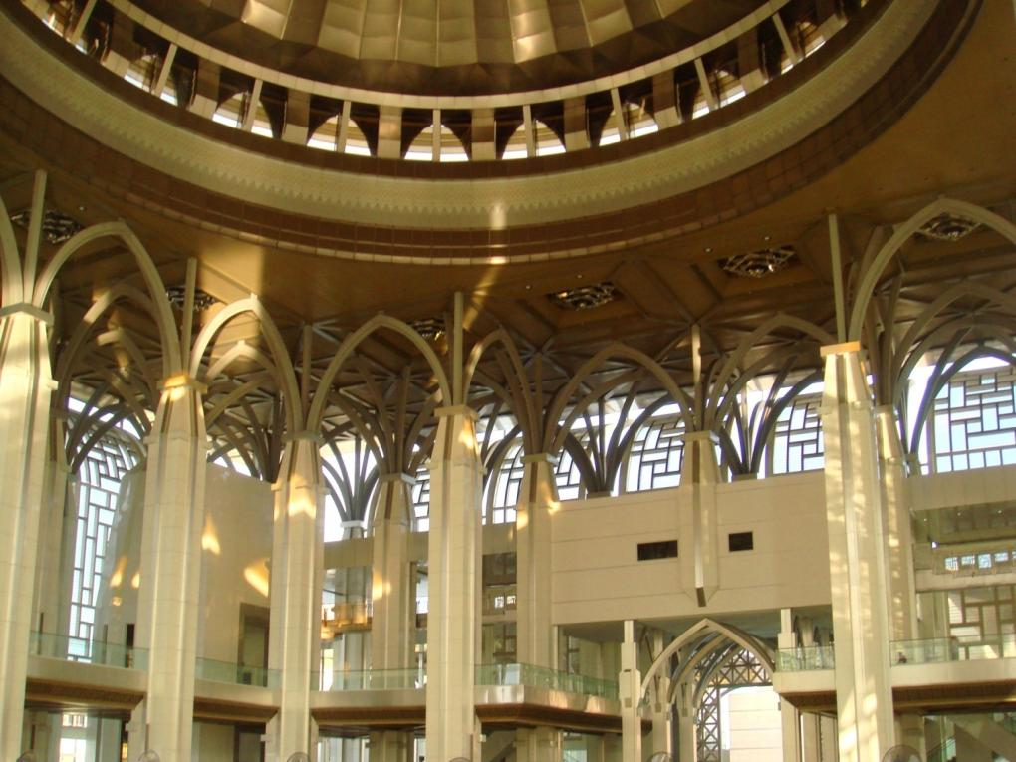

Slide 25
الْــحَـمْـدُ لِلَّــهِ حَـمْدًا كَثِيرًا كَـمَـا أَمَرَ، أَشْهَدُ أَن لَّا إِلَـــــــهَ إِلَّا اللَّهُ وَحْدَهُ لَا شَرِيــــكَ لَــــهُ، إِقْرَارًا بِرُبُوبِــيَّـــتِــهِ وَإِرْغَـــامًــا لِّـمَـنْ جـَحـَدَ بِــهِ وَكَـفَـرَ، وَأَشْهَدُ أَنَّ سَيِّدَنَــا مُـحَـمَّـدًا عَبْدُهُ وَرَسُـــولُـهُ سَيِّدُ الْجِـنِّ وَالْبَشَرِ.
Aku bersaksi bahawa tiada tuhan yang disembah melainkan Allah yang Maha Esa dan tiada sekutu bagi-Nya. Aku juga bersaksi bahawa penghulu dan Nabi kami Muhammad SAW adalah hamba dan rasul-Nya penghulu segala jin dan manusia.

Slide 26
اللَّـهُمَّ فَـصَــلِّ وَسَــلِّمْ عَلَى سَيِّدِنَــا مُـحَـمَّـدٍ وَعَلَى آلِــــــهِ الْــمُـصـَابِيحِ الْغُرَرِ.
Ya Allah, berilah selawat, sejahtera dan berkat ke atas penghulu dan Nabi kami Muhammad SAW, kaum keluarga serta para sahabat baginda.

Slide 27
أَمَّـــا بَعْدُ، فَيَا أَيُّــهـَــا الـنَّــاسُ، اتَّـقُـوا اللَّـهَ فِيمَـا أَمَـرَ، وانْـتَــهُــوا عَـمَّـا نَـهَـاكُمْ عَـنْـهُ وَحَــذَّرَ. وَاعْلَمُـوا أَنَّ اللَّهَ أَمَـرَكُمْ بِــأَمْــرٍ بَـدَأَ فِــيــهِ بِنَفْسِـهِ وَثَــنَّـى بِــمَـلَائِــــكَتِهِ الْمُسَـبِّـحَـةِ بِقُدْسِهِ. فَـقَـالَ اللَّـهُ تَعَالَى وَلَمْ يَزَلْ قَـــــائِــلًا عَـلِــيـمًـا:

Slide 28
ﭲ ﭳ ﭴ ﭵ ﭶ ﭷ ﭸ ﭹ ﭺ ﭻ ﭼ ﭽ ﭾ ﭿ ﮀ

Slide 29
اللَّهُمَّ صَلِّ وَسَلِّمْ عَلَى سَيِّدِنَا مُحَمَّدٍ وَعَلَى آلِ سَيِّدِنَا مُحَمَّدٍ كَمَا صَلَّيْتَ عَلَى سَيِّدِنَا إِبْرَاهِيْمَ وَعَلَى آلِ سَيِّدِنَا إِبْرَاهِيْمَ؛ وَبَارِكْ عَلَى سَيِّدِنَا مُحَمَّدٍ وَعَلَى آلِ سَيِّدِنَا مُحَمَّدٍ كَمَا بَارَكْتَ عَلَى سَيِّدِنَا إِبْرَاهِيْمَ وَعَلَى آلِ سَيِّدِنَا إِبْرَاهِيْمَ فِى الْعَالَمِيْنَ إِنَّكَ حَمِيْدٌ مَجِيْدٌ.

Slide 30
وَارْضَ اللّهُمَّ عَنِ الأَرْبَعَةِ الْخُلَفَاءِ الرَّاشِدِيْنَ سَادَاتِنَا أَبِى بَكْرٍ وَعُمَرَ وَعُثْمَانَ وَعَلِىٍّ بْنِ أَبِى طَالِبٍ، وَعَنْ أَزْوَاجِ نَبِيِّنَا الْمُطَهَّرَاتِ مِنَ الأَدْنَاسِ وَعَنْ أَهْلِ بَيْتِهِ وَقَرَابَتِهِ وَعَنْ سَائِرِ الصَّحَابَةِ الأَكْرَمِيْنَ وَالتَّابِعِيْنَ وَمَنْ تَبِعَهُمْ بِإِحْسَانٍ إِلَى يَوْمِ الدِّيْنِ. وَارْضَ عَنَّا بِرَحْمَتِكَ يَا أَرْحَمَ الرَّاحِمِيْنَ.
Ya Allah, kurniakanlah keredaan kepada empat orang khulafa ar-Rasyidin Saidina Abu Bakar, Umar, Usman dan Ali bin Abi Talib. Isteri-isteri Nabi yang suci, ahli keluarga, seluruh sahabat serta para tabiin. Juga, redhailah kami sekalian wahai Tuhan Yang Maha Penyayang.

Slide 31
وَعَنْ أَهْلِ بَيْتِهِ وَقَرَابَتِــهِ وَعَن سَائِرِ الصَّحَـابَـةِ الْأَكْرَمِينَ، وَالتَّـابِعِينَ وَمَن تَبِعَهُمْ بِإِحْسَانٍ إِلَى يَوْمِ الدِّينِ، وَارْضَ عَــنَّا بِرَحْمَتِكَ يَـــا أَرْحَمَ الرَّاحِمِينَ.
اللَّهُـمَّ اغْفِرْ لِلْمُسْلِمِينَ وَالـْمـُسْلِمَاتِ وَالْـمُؤْمِنِينَ وَالْـمُـؤْمِـنَـاتِ الْأَحْـيَــاءِ مِنْهُمْ وَالْأَمْـوَاتِ، وَأَلِّـفْ بَيْنَ قُلُوبِهِمْ وَأَصْلِحْ ذَاتَ بَيْنِهِمْ، وانْصُرْهُمْ عَلَى عَدُوِّكَ وَعَدُوِّهِمْ.
اللَّهُـمَّ انْصُرْ سَلَاطِينَ الْـمُسْلِمِينَ وَأَيِّـدْهُـمْ بِالتَّـقْوَى والتَّوْفِيقِ إِلَى يَوْمِ الدِّينِ، وَأَعْلِ كَلِمَةَ الْـمُوَحـِّدِينَ، وَأَدِمْ لَهُمُ الْعِـزَّةَ والتَّـمْـكِينِ.
اللَّهُـمَّ اهْدِنَا سُبُـلَ السَّلَامِ وَأَخْرِجْنَا مِنَ الظُّـلُـمَـاتِ إِلَى النُّورِ، وَجَـنِّـبْنَا الْـفَوَاحِشَ مَا ظَهَرَ مِنْهَا وَمَـا بَطَنَ.

Slide 32
اللَّـهُمَّ أَنزِلِ الرَّحْمَــةَ والسَّكِينَةَ وَالسَّلاَمَةَ والْعَافِيَةَ عَلَى عَبْدِكَ الْحَارِسِ لِشَرِيعَتِكَ مَلِكِنَا كباوه دولي يغ مها موليا سري فادوك بضيندا يغ دفرتوان أضوغ كليما بلس
سلطان محمد كليما
وَعَلَى كُلِّ قَرَابَتِهِ أَجْمَعِيْنَ. أَصْلَحَ اللَّهُ مُلْكَــــــهُ وَإِحْسَــانَهُ وَفَيَّضَ لَــــــهُ عَدْلَهُ وَبَلَّغَهُ مِنَ الْخَيْرِ مَـــا شَــــــــاءَهُ. اللَّـهُمَّ أَدِمِ الشَّرْعَ الشَّريفَ لَـــهُ وَلِوُزَرَائــِـــــــــــهِ سَبِيلًا وَمِنْهَــاجًــا، وَارْزُقْهُمُ التَّوْفِيقَ لِكُلِّ خَيْرٍ وَاجْعَـلْهُمْ سِرَاجًــا وَّهَّــــــاجًــــا.

Slide 33
اللَّـهُمَّ اجْعَلْ مَالِيزِيــــــَّــــــا وَسَــائِرَ بِلَادِ الْـمُسْلِمِينَ طَيِّبَةً آمِنَةً مُّطْمَئِــــــنَّـــةً رَّخِيَّـــةً. اللَّـهُمَّ سَلِّمْ بِلَادَنَـــــا مِنَ الْــمُــفْسِدِينَ وَطَهِّرْهَــا مِنَ الْـمُتَطَرِّفِينَ وَوَفِّقْنَا جَمِيعًا لِطَاعَتِكَ وَطَاعَةِ رَسُولِكَ مُحَمَّدٍ صَلَّى اللَّهُ عَلَيْهِ وَسَلَّمَ وَطَاعَةِ مَنْ أَمَرْتَنَا بِطَاعَتِهِ.
Ya Allah jadikanlah Malaysia dan seluruh negara umat Islam dalam keadaan aman, tenang dan makmur. Ya Allah selamatkan negara kami daripada golongan yang melakukan kerosakan, dan bersihkannya daripada golongan yang melampaui batasan dan perbaiki jalan kami dalam mentaati-Mu, Rasul-Mu dan mereka yang engkau perintah kami mentaatinya.

Slide 34
Ya Allah, kami memohon agar dengan rahmat dan perlindungan Mu, negara kami ini dan seluruh rakyatnya dikekalkan dalam keamanan dan kesejahteraan.
Tanamkanlah rasa kasih sayang dan kekalkanlah perpaduan di kalangan kami.
Semoga dengannya kami sentiasa hidup aman damai, sejahtera dan selamat sepanjang zaman.

Slide 35
ﯫ ﯬ ﯭ ﯮ ﯯ ﯰ ﯱ ﯲ ﯳ ﯴ ﯵ ﯶ ﯷ ﯸ ﯹ ﯺ
Ya Tuhan kami, janganlah engkau mengubah hati kami selepas Engkau memberi hidayah kepada kami dan kurniakanlah kami rahmat di sisiMu sesungguhnya Engkaulah Maha Pemberi

Slide 36
ﯜ ﯝ ﯞ ﯟ ﯠ ﯡ ﯢ ﯣ ﯤ ﯥ ﯦ
Ya Allah, Ya Tuhan kami, anugerahkanlah kami dengan kebaikan di dunia dan di akhirat, serta jauhilah kami daripada azab api neraka.

Slide 37
ﭻ ﭼ ﭽ ﭾ ﭿ ﮀ ﮁ ﮂ ﮃ ﮄ ﮅ ﮆ ﮇ ﮈ ﮉ ﮊ ﮋ
فَاذْكُرُوا اللهَ الْعَظِيْمَ يَذْكُرْكُمْ وَاشْكُرُوهُ عَلَى نِعَمِهِ يَزِدْكُمْ وَاسْأَلُوهُ مِنْ فَضْلِهِ يُعْطِكُمْ وَلَذِكْرُ اللهِ أَكْبَرُ، وَاللهُ يَعْلَمُ مَا تَصْنَعُونَ.

